Slide 1
チーム開発演習
~ホテル予約サイト ⓒTayutora~
Bチーム
道倉江美里、中嶋翔太、渡辺佑也、菅澤太智、上原明日香

Slide 2
目次
チーム目標と達成度
要件定義
作成物概要
デモ
工夫した点
苦労した点
今後の課題
個人の振り返り

Slide 3
１．チーム目標と達成度

Slide 4
チーム目標と達成度
達成度
80％
理由:
顧客要件の、特に重要な機能を 全て 実現させることができましたが、デザインが不十分なところがある。全体の繋がりが不十分である。想定されていない値が入力された場合の挙動が不十分である。

Slide 5
２．要件定義
Notes:
中嶋

Slide 6
要件定義
ホテルの予約システム
受注元
Aチーム
概要
・空いている部屋の予約
・部屋の管理
・ログイン機能
・新規ホテルの作成

Slide 7
３．作成物概要
Notes:
中嶋

Slide 8
ユースケース図
宿予約
宿登録
宿検索
宿予約
お客様
宿キャンセル
管理者

Slide 9
ユースケース図
会員登録
会員登録
会員検索
会員更新
お客様
会員削除
管理者

Slide 10
４．デモ
Notes:
渡辺・新規会員登録
email : user11@gmail.com
pw : user11
上原さん・ログイン
菅澤さん・変更 削除
中嶋・予約方法、予約確認、予約状況
ログイン情報
email : admin1@gmail.com
pw :admin1
渡辺さん ユーザ情報
道倉さん・新規ホテルの作成

Slide 11
５．工夫した点
Notes:
渡辺

Slide 12
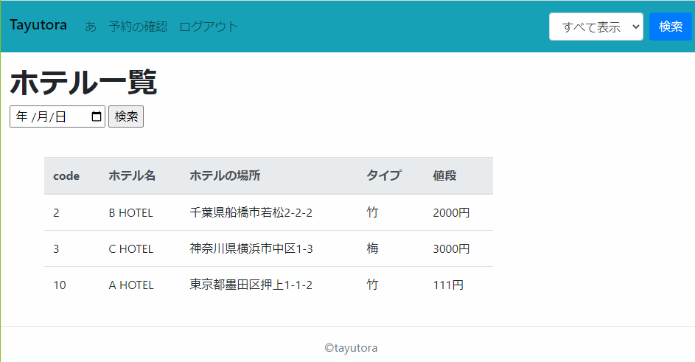
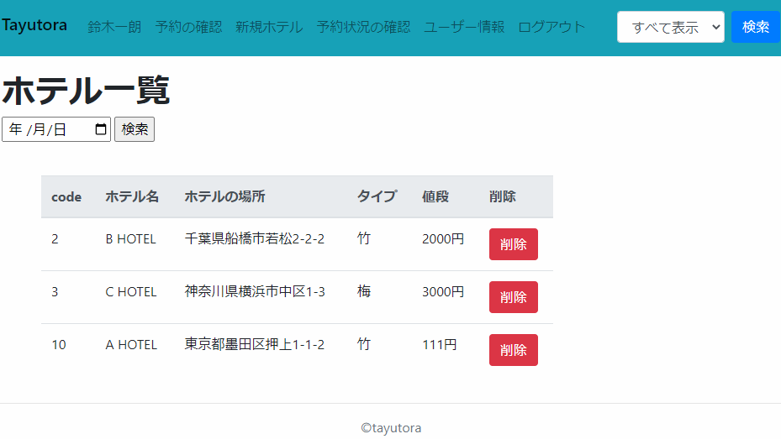
工夫した点
機能ごとの役割分担
同じページで管理者とユーザの区別
管理者側の画面に予約された部屋の出力
見栄えのいいページの作成

Slide 13
６．苦労した点
Notes:
菅澤

Slide 14
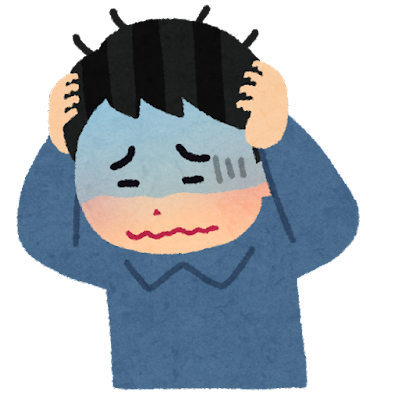
苦労した点
データベースの設定
プログラムの作成
Gitによるファイルの共有
適切な調べ方が分からずに苦労した
プログラム同士の結合

Slide 15
７．今後の課題
Notes:
上原

Slide 16

今後の課題
言語の規則に沿った適切な記述（宣言）
→DBで”_”を用いるとエラーの要因
設計書を正確に仕上げる
→結合が不可能
相手の要望を言語化してチームでの共有
→チームでの個々の相違を防ぐ
Notes:
命名規則のため postgres(スネークケース), java(キャメルケース)

Slide 17
８．個人の振り返り
Notes:
何を担当したか、役割は？

Slide 18
道倉 江美里（PL）
個人目標と達成度
・目標
各開発の段階のスケジュールを守れるように進捗管理をすること
スケジュール管理をしながら、一人ひとりに指示を出すこと
・達成度： 90％
・理由
各段階でスケジュールが前倒しになったためです。
充分時間があったため、この達成度にしました。
・反省点
設計書を立てる時に、もう少し時間をかけてするべきでした。
プログラムの作成段階で設計書の変更が所々あったことです。
もう少し、グループ内で話し合えばよかったかなと思います。
学んだ点と配属に向けての意気込み
・学んだ点
初めて作成する設計書の大変さと重要度
プログラムを作ることの大変さ
・意気込み
分からないことはネットで調べたり、知らべてもわからなかった場合、会社の先輩方に聞くなどして与えられた役割を、尽力して取り組みたいと思います。

Slide 19
中嶋 翔太(TL)
個人目標と達成度
・目標
今までの経験を活かし、テクニカルリーダーとして役割をはたす。また、チーム内のデバッグを率先して行う。
・達成度：90％
・理由
個々でコードを作成し実行する際に、講師に頼らず自 分の経験を活かしてデバッグをすることができたため。
・反省点
設計書で記述ミスや相違が生じ、コードの結合する際にデバッグが困難になったため今後設計書を作成する際には誤りの内容に作成したいです。
学んだ点と配属に向けての意気込み
・学んだ点
コミュニケーションをとる
設計書を正確な物に仕上げる大切さ
休息をきちんととる
・意気込み
きちんとコミュニケーションをとり、自分で考えても わからない場合具体的に何がわからないのかを明確にし 相談をし、解決するようにしたいです。また、集中しす ぎてしまうと休息を取らずに作業してしまうため、休息 を取りメリハリをつけて作業に取り組みたいと思いま す。

Slide 20
上原 明日香（TestL）
個人目標と達成度
・目標
分からないことを放置せずに人に頼ること
・達成度：80％
・理由
分からないことがあった時、先生やメンバーに聞く、 もしくは自分で調べることができたからです。
・反省点
自分で考えてから聞くようにしていましたが、今後もう少し自分で考える時間を増やしたいです。
学んだ点と配属に向けての意気込み
・学んだ点
分からないことをいつまでも悩むより人に聞いたほうが早く解決する、ということです。また、不安があれば分かる人に確認しながら作業することの大切さを学びました。
・意気込み
配属先では、聞くタイミングに気をつけながら考えすぎずに人様に適度に頼るようにします。

Slide 21
菅澤 太智（DL）
個人目標と達成度
・目標
研修で学んだことを理解しながら、チームで協力して開発を進める
・達成度：90％
・理由
スケジュールよりも速いペースで開発を進められたからです
・反省点
機能実装時に自分の力だけでコードを書き上げることができず、チームメンバーにかなり助けられました。
また、DLとしての役目もチームメンバーに助けられました。
学んだ点と配属に向けての意気込み
・学んだ点
チーム開発において大切なことを学べたと感じました。
・チーム内のコミュニケーション
・チーム内での共通認識（目標、期限、情報など）
・読みやすいコーディング
・意気込み
まずは、初歩的なミスをしないようにしたいです。
研修で学んだことを配属後も活かして、業務を行えたらと思います。

Slide 22
渡辺 佑也（DBL）
個人目標と達成度
・目標
研修で学んだことを確認しながら、開発を進める
・達成度
90％
・理由
作業の時間でわからないことはチームの方に質問して開発を進めることができました。
・反省点
データベース作成時、基本ルールの学習不足とスペルミスがあり、正常に動作しないときがありました。
教科書を確認しながら開発を進めましたが、時間がかかりました。
学んだ点と配属に向けての意気込み
・学んだ点
確認して正確に記述することでスムーズに開発を進めることにつながると知りました。
チーム開発は進め方が複雑で、毎日どこまで進んだのか確認しながら、今後行う作業を明確にすることが大切だと学びました。
・意気込み
まずは、スペルミスなど初歩的なミスをしないようにしたいです。わからないこともあると思うので確認して業務を進めたいと思います。
Notes:
個人目標と達成度は以下の通りです。学んだ点、意気込み

Slide 23
ご清聴ありがとうございました

